Slide 1
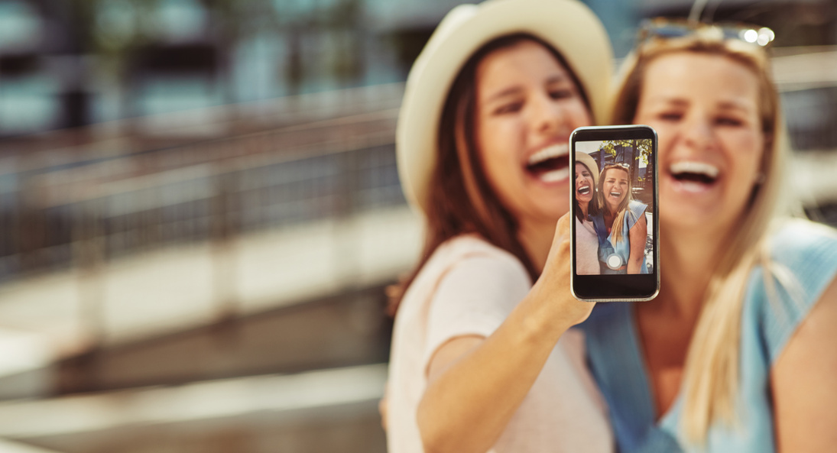
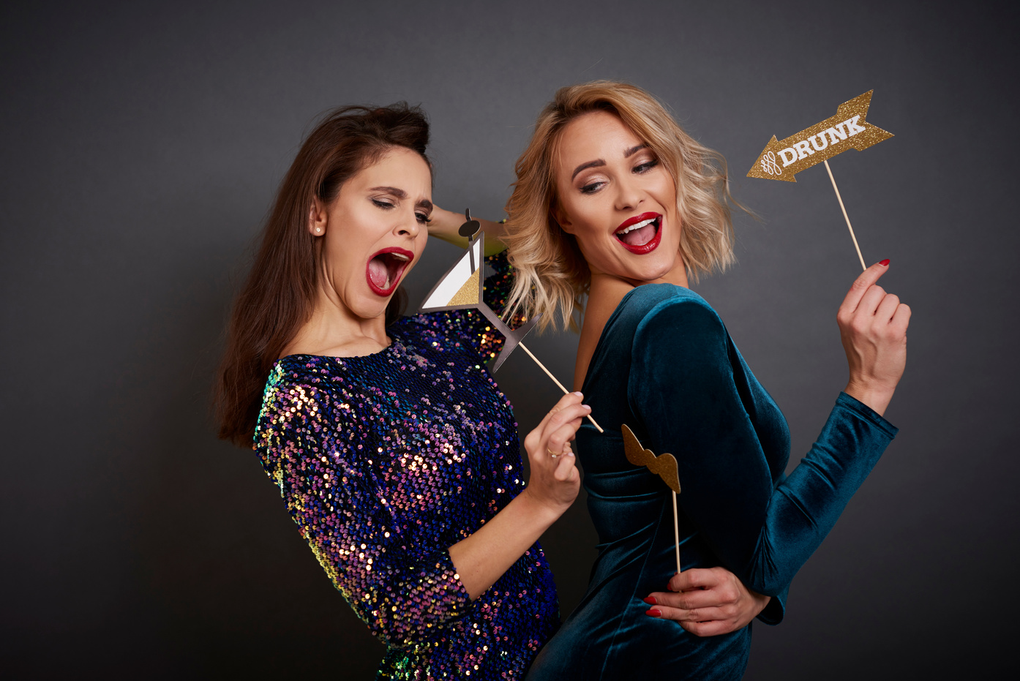
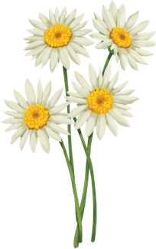
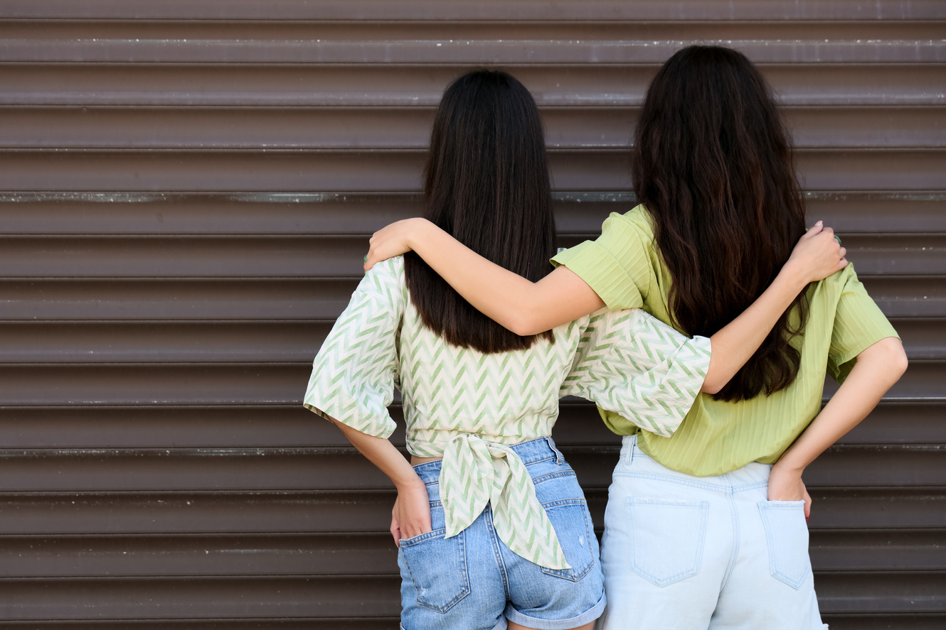
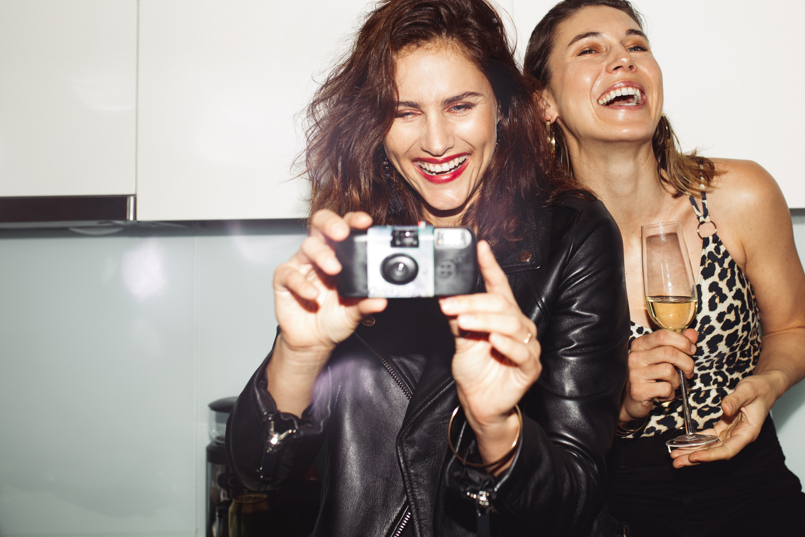
Aan onze allerbeste vreindin
Liefs van Anna en Bella
ONZE MOOISTE MOMENTEN SAMEN.
LACHEN TOT WE NIET MEER KONDEN.
HERINNERINGEN DIE BLIJVEN.
EN NU JOUW GROTE DAG.
VOL LIEFDE EN GELUK.

